Slide 1
Интерактивная презентация по лексической теме «Моя семья» Игра «Скажи наоборот» (подбор антонимов) для детей 6-7 лет

Slide 2
Цель: обогащение словаря антонимов.
Ход игры:
Включить презентацию в режиме «показ слайдов».
Переключать слайды кнопкой «стрелка вперёд» (на клавиатуре).
Ребёнку мы не говорим «антонимы», заменяя это понятие фразой «скажи наоборот».

Slide 3
Этот человек трудолюбивый, а наоборот…? (ленивый).

Slide 4
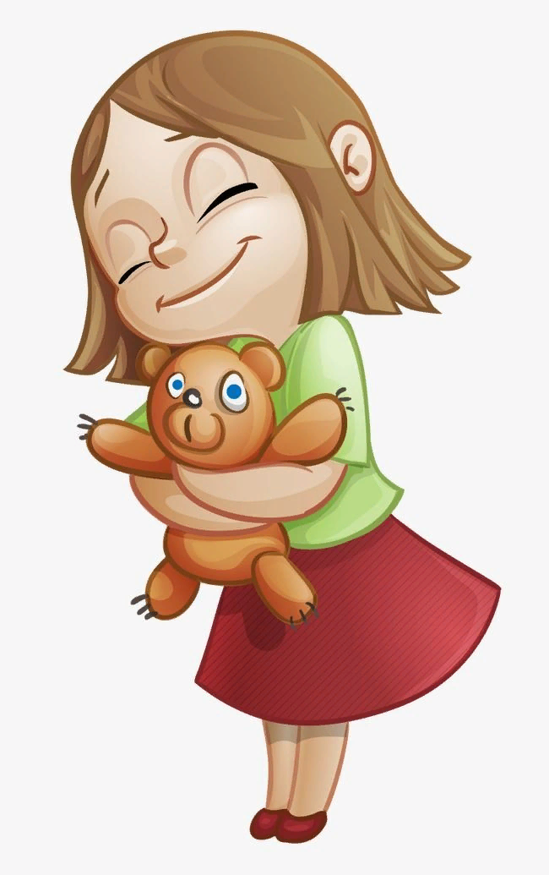
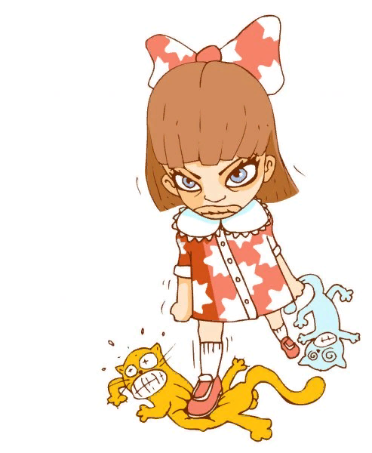
Эта девочка добрая, а наоборот… (злая).

Slide 5
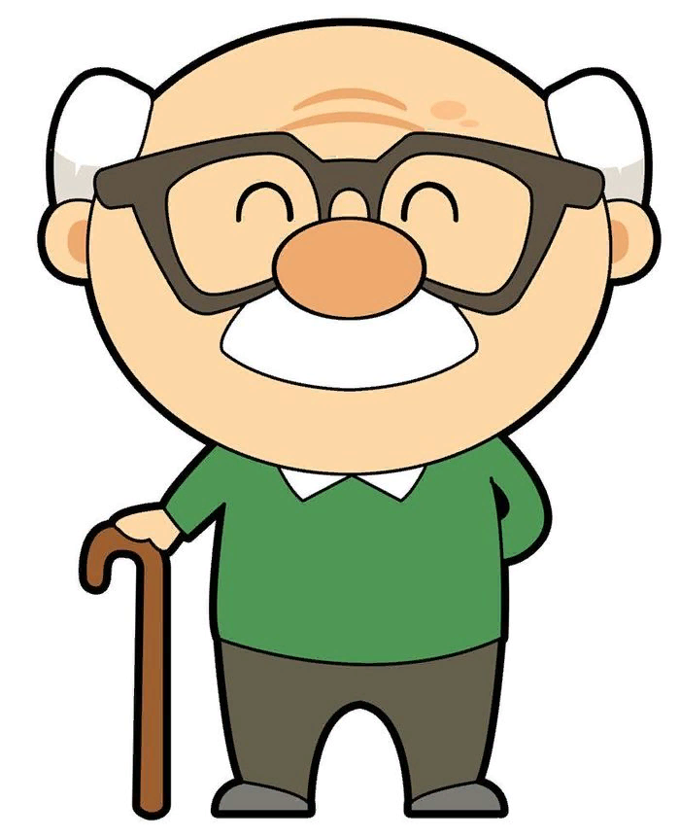
Дедушка пожилой, а мальчик… (молодой).

Slide 6
Этот мальчик жадный, а этот… (щедрый).

Slide 7
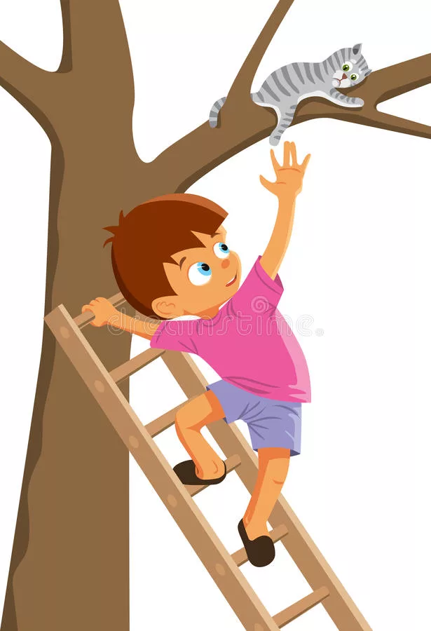
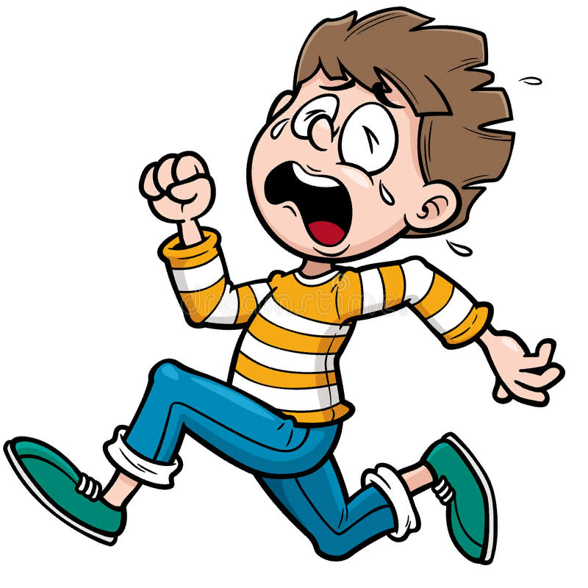
Этот мальчик смелый, а этот… (трусливый).

Slide 8
Этот человек больной, а этот… (здоровый).

Slide 9
Мальчик весёлый, а девочка…(грустная).

Slide 10
Этот мальчик грязный, а этот… (чистый).

Slide 11
Этот человек сильный, а наоборот… (слабый).

Slide 12
Высокий, а наоборот? (низкий).

Slide 13
Девочка идёт, а наоборот? (стоит).

Slide 14
Мокрый - … (сухой).

Slide 15
Громко - … (тихо).

Slide 16
Литература:
1. Косинова Е.М. Моя первая книга знаний. Обо всём на свете. Упражнения для развития речи/Худ. Г. Соколов. – М.: Изд-во Эксмо, 2006. – 120 с., ил.
2. Альбом по развитию речи для будущих первоклассников. – М. : РОСМЭН, 2019 . – 96 с. : ил. – (Говорим правильно).

Slide 17
Авторы-составители:
Учитель-логопед МБДОУ г. Иркутска детского сада №136 Починская Е.А.
Учитель-логопед МБДОУ г. Иркутска детского сада №136 Леви Л.В.

